Slide 1
Bài 6: Cộng, trừ hai phân số khác mẫu số (2 tiết) Tiết 2: Luyện tập (Trang 21)
TOÁN

Slide 2
YÊU CẦU CẦN ĐẠT
Luyện tập, củng cố phép tính cộng, trừ hai phân số khác mẫu.
Biết cách cộng, trừ phân số với số tự nhiên.
- Áp dụng được vào giải quyết các bài toán thực tế

Slide 3

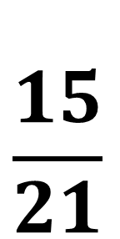




Tính:
$$\frac{\text{15}}{\text{21}}$$
$$\frac{\text{4}}{\text{3}}$$
$$\frac{\text{5}}{\text{7}}$$
$$\frac{\text{28 }}{\text{21}}$$
$$\frac{\text{43}}{\text{21}}$$
+
+
=
=

Slide 4





Tính:
$$\frac{\text{5}}{\text{4}}$$
-
$$\frac{\text{3}}{\text{5}}$$
$$\frac{\text{25 }}{\text{2}0}$$
-
$$\frac{\text{12 }}{\text{2}0}$$
$$\frac{\text{1}\text{3}}{\text{2}0}$$
=
=
Muốn cộng (hoặc trừ) hai phân số khác mẫu số, ta quy đồng mẫu số rồi cộng (hoặc trừ) hai phân số đã quy đồng mẫu số.
Em đã thực hiện phép tính như thế nào?

Slide 5






Slide 6
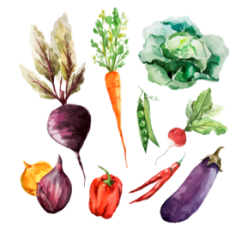
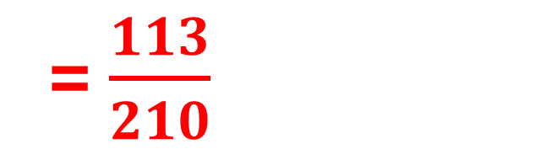
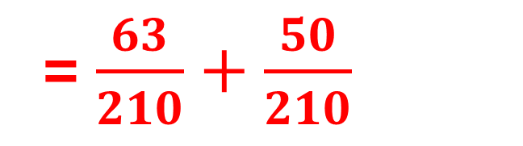
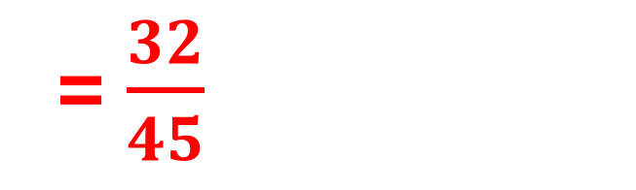
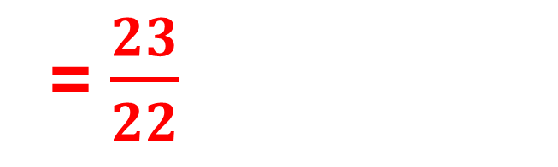
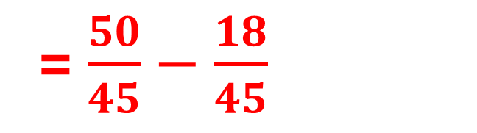
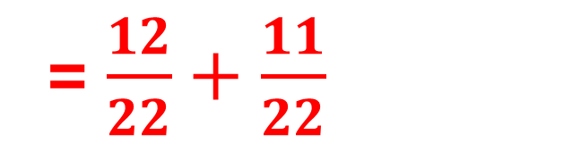
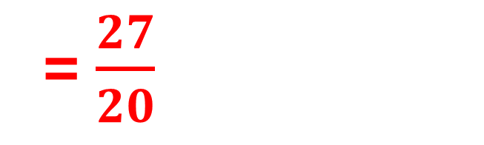
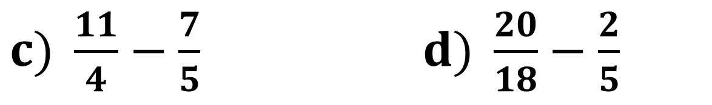
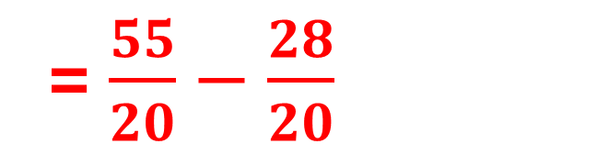
1. Tính:
$$a) \frac{6}{11}+\frac{1}{2} b) \frac{3}{10}+\frac{5}{21}$$
= $\frac{63}{210}+\frac{50}{210}$
= $\frac{12}{22}+\frac{11}{22}$
= $\frac{113}{210}$
= $\frac{23}{22}$
$c) \frac{11}{4}−\frac{7}{5}$ $d) \frac{20}{18}−\frac{2}{5}$
= $\frac{55}{20}−\frac{28}{20}$
= $\frac{50}{45}−\frac{18}{45}$
= $\frac{27}{20}$
= $\frac{32}{45}$

Slide 7

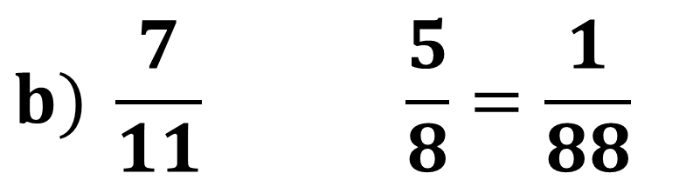
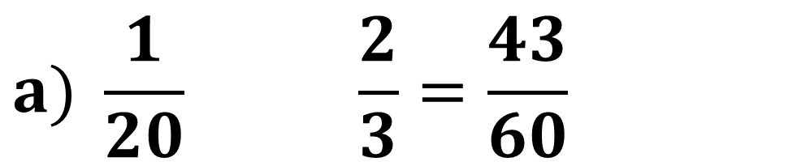
2
Chọn dấu “+”, dấu “ –” thích hợp thay cho dấu “?”.
$$a) \frac{1}{20} \frac{2}{3}=\frac{43}{60}$$
+
$$b) \frac{7}{11} \frac{5}{8}=\frac{1}{88}$$
-
Notes:
Chốt hỏi cách làm: Để điền được dấu cộng hay dấu trừ thích hợp con làm thế nào? HS nêu cách làm. ( 2 cách: Một là thử với từng dấu cộng trừ, hai là như cách sau)
- Quy đồng mẫu số hai phân số. Xét xem kết quả là tổng hay hiệu của hai phân số đã quy đồng. Sau đó lựa chọn dấu phù hợp.
-

Slide 8

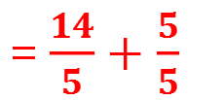


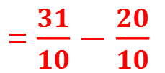
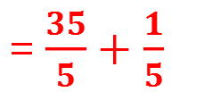

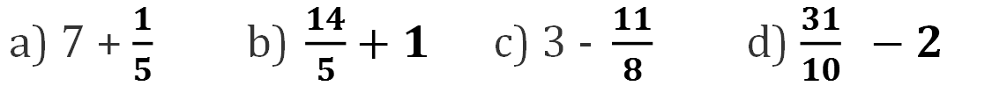
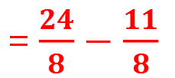

3
Tính
a) 7 + $\frac{1}{5}$ b) $\frac{14}{5}+1 \text{c}\text{) }\text{3} \text{−} \frac{11}{8}$ d) $\frac{31}{10} −2$
= $\frac{24}{8}−\frac{11}{8}$
= $\frac{31}{10}−\frac{20}{10}$
= $\frac{35}{5}+\frac{1}{5}$
= $\frac{14}{5}+\frac{5}{5}$
= $\frac{13}{8}$
= $\frac{11}{10}$
= $\frac{36}{5}$
= $\frac{19}{5}$
Notes:
Chốt: Cách cộng, trừ một phân số với một số tự nhiên.
Mọi số tự nhiên đều có thể viết dưới dạng phân số có mẫu số là 1. Vậy trước tiên ta viết STN dưới dạng PS, sau đó thực hiện như phép tính cộng, trừ hai PS khác mẫu.
Cách 2: Viết STN thành PS có mẫu số cùng với PS. Sau đó thực hiện tính cộng trừ hai phân số cùng mẫu.

Slide 9

VẬN DỤNG
Notes:
Cách chia:
- 4 cái bánh đầu: cắt mỗi cái bánh ra làm 3 phần. như vậy được 3 x 4 = 12 miếng
- 3 cái bánh sau: cắt mỗi cái bánh ra 4 phần, như vậy được 4 x 3= 12 miếng

Slide 10
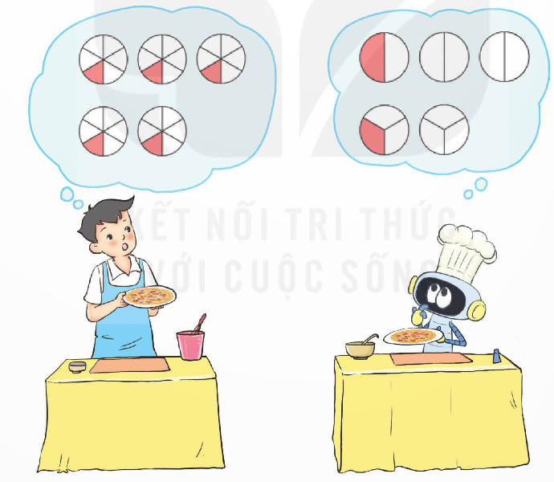
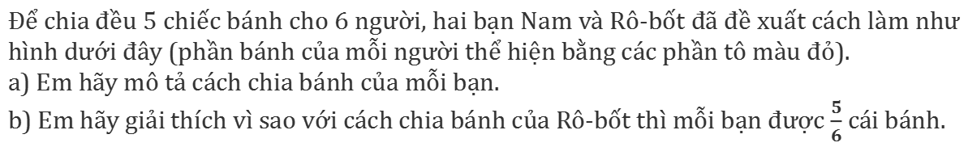
4
Để chia đều 5 chiếc bánh cho 6 người, hai bạn Nam và Rô-bốt đã đề xuất cách làm như hình dưới đây (phần bánh của mỗi người thể hiện bằng các phần tô màu đỏ).
a) Em hãy mô tả cách chia bánh của mỗi bạn.
b) Em hãy giải thích vì sao với cách chia bánh của Rô-bốt thì mỗi bạn được $\frac{5}{6}$ cái bánh.

Slide 11

a)
Bạn Nam chia mỗi cái bánh thành 6 phần bằng nhau. Mỗi người được nhận 1 phần trên mỗi cái bánh đó.

Slide 12


Bạn Rô-bốt chia ba cái bánh, mỗi cái được chia thành hai phần, hai cái bánh còn lại mỗi cái chia thành ba phần. Mỗi bạn sẽ được $\frac{1}{2}$ cái bánh và $\frac{1}{3}$ cái bánh.

Slide 13
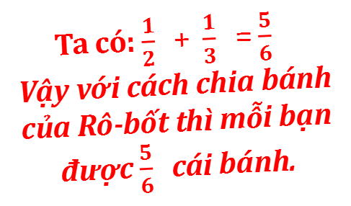
Ta có: $\frac{1}{2}$ +$\frac{1}{3}$ = $\frac{5}{6}$
Vậy với cách chia bánh của Rô-bốt thì mỗi bạn được $\frac{5}{6}$ cái bánh.

Slide 14
HOẠT ĐỘNG NỐI TIẾP
- Bạn Nam ra cửa hàng mua 5 cái bánh trung thu như nhau về chia đều cho 4 bạn. Em hãy giúp bạn Nam nghĩ cách cắt bánh sao cho mỗi chiếc bánh bị cắt ít nhất.
- Chuẩn bị bài sau: Bài 7: Hỗn số (tiết 1- trang 23)

